Slide 1
ΟΔΥΣΣΕΑΣ ΕΛΥΤΗΣ
ΟΡΕΣΤΗΣ ΘΕΟΧΑΡΗΣ
ΤΑΞΗ: Γ΄
ΤΜΗΜΑ: 1
ΜΑΡΤΙΟΣ 2023

Slide 2
ΟΔΥΣΣΕΑΣ ΕΛΥΤΗΣ
Ο Οδυσσέας Ελύτης (πραγματικό όνομα Οδυσσέας Αλεπουδέλης, Ηράκλειο Κρήτης 2 Νοεμβρίου 1911 – Αθήνα 18 Μαρτίου 1996) ήταν ένας από τους σημαντικότερους Έλληνες ποιητές, μέλος της λογοτεχνικής γενιάς του ΄30.
Βραβεύτηκε το 1960 με το Κρατικό Βραβείο Ποίησης και το 1979 με το Βραβείο Νόμπελ Λογοτεχνίας, ο δεύτερος και τελευταίος μέχρι σήμερα Έλληνας που τιμήθηκε με βραβείο Νόμπελ Λογοτεχνίας.

Slide 3
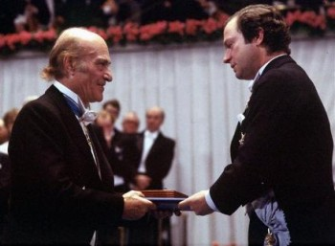
ΟΔΥΣΣΕΑΣ ΕΛΥΤΗΣ

Slide 4
ΟΔΥΣΣΕΑΣ ΕΛΥΤΗΣ
Εργογραφία
Ποιητικές συλλογές
Προσανατολισμοί («Πυρσός», 1939)
Ήλιος ο Πρώτος μαζί με τις παραλλαγές πάνω σε μιαν αχτίδα ( «Γλάρος», 1943)
Το Άξιον Εστί («Ίκαρος», 1959)
Έξι και μία τύψεις για τον ουρανό («Ίκαρος», 1960)
Άσμα ηρωικό και πένθιμο για τον χαμένο ανθυπολοχαγό της Αλβανίας («Ίκαρος», 1962)
Ο Ήλιος ο Ηλιάτορας («Ίκαρος», 1971)
Το Φωτόδεντρο και η Δέκατη Τέταρτη Ομορφιά («Ίκαρος», 1971)
Το Μονόγραμμα («Ίκαρος», 1972)
Τα Ρω του Έρωτα («Αστερίας», 1972)

Slide 5
ΟΔΥΣΣΕΑΣ ΕΛΥΤΗΣ
Εργογραφία
Ποιητικές συλλογές
Τα Ετεροθαλή («Ίκαρος», 1974)
Μαρία Νεφέλη («Ίκαρος», 1978)
Τρία ποιήματα με σημαία ευκαιρίας («Ίκαρος», 1982)
Ημερολόγιο ενός αθέατου Απριλίου («Ύψιλον», 1984)
Ο μικρός ναυτίλος («Ίκαρος», 1985)
Τα ελεγεία της Οξώπετρας («Ίκαρος», 1991)
Δυτικά της λύπης («Ίκαρος», 1995)
Εκ του πλησίον («Ίκαρος», 1998)

Slide 6
ΟΔΥΣΣΕΑΣ ΕΛΥΤΗΣ
Δοκίμια
Η αληθινή φυσιογνωμία και η λυρική τόλμη του Ανδρέα Κάλβου («Νέα Εστία», 1946)
Ο ζωγράφος Θεόφιλος («Αστερίας» 1973)
Ανοιχτά χαρτιά («Αστερίας», 1974)
Η μαγεία του Παπαδιαμάντη («Ερμής», 1976)
Αναφορά στον Ανδρέα Εμπειρίκο («Ύψιλον», 1980)
Ιδιωτική Οδός («Ύψιλον»,1990)
Τα Δημόσια και τα Ιδιωτικά («Ίκαρος», 1990)
Εν λευκώ («Ίκαρος», 1993)
Ο κήπος με τις αυταπάτες («Ύψιλον», 1995)

Slide 7
ΟΔΥΣΣΕΑΣ ΕΛΥΤΗΣ
Μεταφράσεις
Ζαν Ζιρωντού: «Νεράιδα - Ονειρόδραμα σε τρεις πράξεις» (Εταιρία Σπουδών Σχολής Μωραΐτη, 1973)
Μπέρτολτ Μπρεχτ: «Ο κύκλος με την κιμωλία» (Εταιρία Σπουδών Σχολής Μωραΐτη, 1974)
Δεύτερη Γραφή («Ικαρος», 1976)
Σαπφώ (1976)
Η Αποκάλυψη του Ιωάννη («Υψιλον», 1985)

Slide 8
ΟΔΥΣΣΕΑΣ ΕΛΥΤΗΣ
Τα μέρη του Άξιον Εστί είναι τα ακόλουθα:
Η Γένεσις, Εισαγωγή – Τότε είπε
Ιδού εγώ λοιπόν
Η πορεία προς το μέτωπο
Ένα το χελιδόνι
Τα θεμέλια μου στα βουνά
Με το λύχνο του άστρου
Η Μεγάλη Έξοδος
Της Δικαιοσύνης Ήλιε Νοητέ
Ναοί στο σχήμα του ουρανού (ορχηστρικό)
Της αγάπης αίματα
Ναοί στο σχήμα του ουρανού
Προφητικόν
Ανοίγω το στόμα μου
Σε χώρα μακρινή
Το Δοξαστικόν σήμα

Slide 9
ΟΔΥΣΣΕΑΣ ΕΛΥΤΗΣ
Το Άξιον Εστί, μια κορυφαία δημιουργία του Ελύτη αποτελεί μια μακροσκελή ποιητική σύνθεση που χωρίζεται σε τρεις μεγάλες ενότητες.
Η ονομασία που τους δίνει ο ποιητής (Γένεσις, Πάθη, Δοξαστικόν) καθώς και διάφορες εκφράσεις παραπέμπουν τον αναγνώστη σε κείμενα της Παλαιάς και της Καινής Διαθήκης, καθώς και της ευρύτερης χριστιανικής υμνολογίας.
Το Άξιον Εστί είναι η µνήµη και η ιθαγένεια, ο τόπος και ο πολιτισμός του. Έργο μεγαλόπνοο, που η σύνθεσή του διαρθρώνεται πάνω στα μέρη της Θείας Λειτουργίας. Αποτυπώνει την ατομική και τη συλλογική μοίρα διατρέχοντας διαχρονικά την ιστορία, τη γλώσσα και την παράδοση των Ελλήνων, υµνώντας τη Γη, την Ελευθερία και τη Δικαιοσύνη.
Κύριες πηγές του Οδ. Ελύτη ήταν η Παλαιά και η Καινή Διαθήκη, η εκκλησιαστική υµνογραφία, το δηµοτικό τραγούδι, ο Ερωτόκριτος, ο Κάλβος, ο Σολωµός, ο Παπαδιαµάντης, ο Μακρυγιάννης, τα αρχαία κείµενα, κυρίως η Σαπφώ, και η νεότερη ποίηση, ελληνική και ξένη.

Slide 10
ΟΔΥΣΣΕΑΣ ΕΛΥΤΗΣ
Η Γένεσις
Η γέννηση του κόσμου μέσω της γέννησης του ενός, του ποιητή, μέσα στο ελληνικό τοπίο και φως.
Αυτός ο κόσμος ο μικρός, του ποιητή, θα εκφράσει τον μέγα, του εθνικού συνόλου.
Τα Πάθη
Τα πάθη του εθνικού συνόλου μέσω του ατομικού βιώματος του ποιητή.
(Πόλεµος στην Αλβανία, Νίκη, Κατοχή, Απελευθέρωση, Εµφύλιος).
Κυρίαρχα θέµατα: η Γλώσσα, η Ελευθερία, η Μοίρα, η Μοναξιά, η Απελπισία, η Διχόνοια, η Ματαιότητα, ο Θρήνος, ο Θάνατος, το Κάλλος και ο Ποιητικός Λόγος.
Το Δοξαστικό
Υμνείται ο κόσμος ο μικρός, ο μέγας, ο νικητής του κακού και δοξάζεται κάθε τι που αξίζει (Άξιον εστί). Είναι ένα µεγαλυνάριο, όπου κορυφώνεται δοξαστικά και κλιμακωτά όλη η σύνθεση. Ο ποιητής υµνεί την Ελλάδα, την ποίηση, τη ζωή (γέννηση - πάθη - ανάσταση), την αιωνιότητα.

Slide 11
ΟΔΥΣΣΕΑΣ ΕΛΥΤΗΣ
ΑΞΙΟΝ ΕΣΤΙ (1959)
Πλεονάκις επολέμησάν με εκ νεότητός μου και γαρ ουκ ηδυνήθησάν μοι ΨΑΛΜΟΣ ΡΚΗ'
Η ΓΕΝΕΣΙΣ
Αλλά πριν ακούσω αγέρα η μουσική που κινούσα σε ξάγναντο να βγω (μιαν απέραντη κόκκινη άμμο ανέβαινα με τη φτέρνα μου σβήνοντας την Ιστορία)
πάλευα τα σεντόνια Ήταν αυτό που γύρευα και αθώο και ριγηλό σαν αμπελώνας και βαθύ και αχάραγο σαν η άλλη όψη τ' ουρανού Κάτι λίγο ψυχής μέσα στην άργιλο
Τότε είπε και γεννήθηκεν η θάλασσα Και είδα και θαύμασα Και στη μέση της έσπειρε κόσμους μικρούς κατ' εικόνα και ομοίωσή μου:
Ίπποι πέτρινοι με τη χαίτη ορθή και γαλήνιοι αμφορείς και λοξές δελφινιών ράχες η Ίος η Σίκινος η Σέριφος η Μήλος
«Κάθε λέξη κι από 'να χελιδόνι για να σου φέρνει την άνοιξη μέσα στο θέρος» είπε
«Και πολλά τα λιόδεντρα που να κρησάρουν στα χέρια τους το φως κι ελαφρό ν' απλώνεται στον ύπνο σου και πολλά τα τζιτζίκια
που να μην τα νιώθεις όπως δε νιώθεις το σφυγμό στο χέρι σου αλλά λίγο το νερό για να το 'χεις Θεό και να κατέχεις τι σημαίνει ο λόγος του
και το δέντρο μονάχο του χωρίς κοπάδι για να το κάνεις φίλο σου και να γνωρίζεις τ' ακριβό του τ' όνομα φτενό στα πόδια σου το χώμα
για να μην έχεις που ν' απλώσεις ρίζα και να τραβάς του βάθους ολοένα και πλατύς επάνου ο ουρανός για να διαβάζεις μόνος σου την απεραντοσύνη»
ΑΥΤΟΣ ο κόσμος ο μικρός, ο μέγας

Slide 12
ΟΔΥΣΣΕΑΣ ΕΛΥΤΗΣ
ΤΑ ΠΑΘΗ
Τη γλώσσα μου έδωσαν ελληνική το σπίτι φτωχικό στις αμμουδιές του Όμηρου. Μονάχη έγνοια η γλώσσα μου στις αμμουδιές του Όμηρου.
Εκεί σπάροι και πέρκες ανεμόδαρτα ρήματα ρεύματα πράσινα μες στα γαλάζια όσα είδα στα σπλάχνα μου ν' ανάβουνε σφουγγάρια, μέδουσες με τα πρώτα λόγια των Σειρήνων όστρακα ρόδινα με τα πρώτα μαύρα ρίγη.
Μονάχη έγνοια η γλώσσα μου, με τα πρώτα μαύρα ρίγη. Εκεί ρόδια, κυδώνια θεοί μελαχρινοί, θείοι κι εξάδελφοι το λάδι αδειάζοντας μες στα πελώρια κιούπια και πνοές από τη ρεματιά ευωδιάζοντας λυγαριά και σχίνο σπάρτο και πιπερόριζα με τα πρώτα πιπίσματα των σπίνων ψαλμωδίες γλυκές με τα πρώτα πρώτα Δόξα Σοι.
Μονάχη έγνοια η γλώσσα μου, με τα πρώτα πρώτα Δόξα Σοι! Εκεί δάφνες και βάγια θυμιατό και λιβάνισμα τις πάλες ευλογώντας και τα καριοφίλια. Στο χώμα το στρωμένο με τ' αμπελομάντιλα κνίσες, τσουγκρίσματα και Χριστός Ανέστη με τα πρώτα σμπάρα των Ελλήνων. Αγάπες μυστικές με τα πρώτα λόγια του Ύμνου.
Μονάχη έγνοια η γλώσσα μου, με τα πρώτα λόγια του Ύμνου!

Slide 13
ΟΔΥΣΣΕΑΣ ΕΛΥΤΗΣ
ς'
Της Δικαιοσύνης ήλιε νοητέ μη παρακαλώ σας μη
Αετόμορφα έχει τα ψηλά βουνά και τα σπίτια πιο λευκά
Της Ασίας αν αγγίζει από τη μια στον αιθέρα στέκει να
Και δεν είναι μήτε ξένου λογισμός μόνο πένθος αχ παντού
Τα πικρά μου χέρια με τον Κεραυνό τους παλιούς φίλους καλώ
Μα 'χουν όλα τα αίματα ξαντιμεθεί και στον έναν ο άλλος μπαί
Της Δικαιοσύνης ήλιε νοητέ μη παρακαλώ σας μη και μυρσίνη συ δοξαστική λησμονάτε τη χώρα μου!
στα ηφαίστεια κλήματα σειρά στου γλαυκού το γειτόνεμα!
της Ευρώπης λίγο αν ακουμπά και στη θάλασσα μόνη της!
και δικού της μήτε αγάπη μια και το φως ανελέητο!
τα γυρίζω πίσω απ' τον Καιρό με φοβέρες και μ' αίματα!
κι οι φοβέρες αχ λατομηθεί νουν εναντίον οι άνεμοι!
και μυρσίνη συ δοξαστική λησμονάτε τη χώρα μου!

Slide 14
ΟΔΥΣΣΕΑΣ ΕΛΥΤΗΣ
ΤΟ ΔΟΞΑΣΤΙΚΟΝ
ΑΞΙΟΝ ΕΣΤΙ το πριν της οπτασίας αχερούσιο σάλπισμα και πύρινη ώχρα
το καιούμενο ποίημα και ηχείο θανάτου οι δορύαιχμες λέξεις και αυτοκτόνες
Το ενδόμυχο φως που ασπρογαλιάζει κατ' εικόνα και ομοίωση του απείρου
τα χωρίς εκμαγείο βουνά που βγάζουν απαράλλαχτες όψεις του αιωνίου
ΤΑ ΒΟΥΝΑ με την οίηση των ερειπίων τα βουνά τα βαρύθυμα τα μαστοφόρα
τα βουνά τα σαν ύφαλα μιας οπτασίας τα κλεισμένα ολούθε και τα σαραντάπορα
Τα γεμάτα ψιλόβροχο σαν μοναστήρια τα χωμένα στο πούσι των προβάτων
τα ήρεμα πηγαίνοντας καθώς βουκόλοι με το μαύρο ζιμπούνι και με το πανωμάντιλο
Η Πίνδος, η Ροδόπη, ο Παρνασσός ο Όλυμπος, ο Τυμφρηστός, ο Ταΰγετος η Δίρφυς, ο Άθως, ο Αίνος

Slide 15
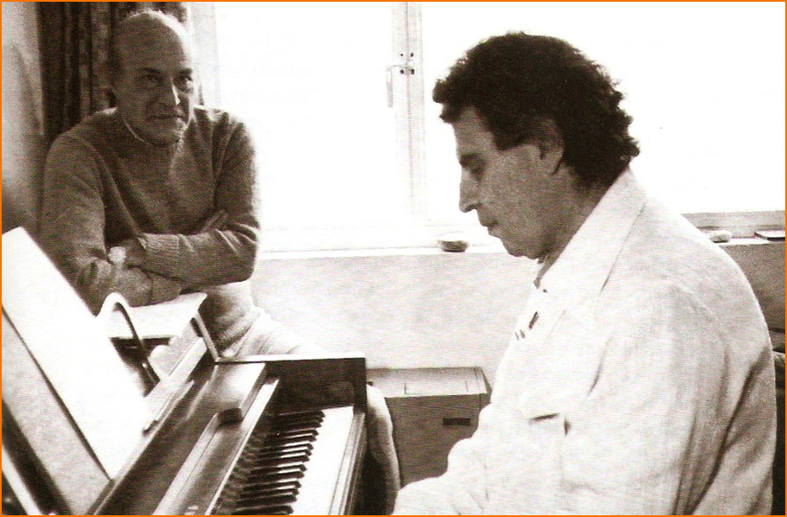
ΟΔΥΣΣΕΑΣ ΕΛΥΤΗΣ

Slide 16
ΟΔΥΣΣΕΑΣ ΕΛΥΤΗΣ

Slide 17
ΟΔΥΣΣΕΑΣ ΕΛΥΤΗΣ
ΠΗΓΕΣ:
Eclass – σχόλια στα πλαίσια του αποσπάσματος «η γένεσις»
Απόσπασμα από συνέντευξη του ποιητή «πώς εμπνεύστηκα το Άξιον Εστί»
http//photodentro.edu.gr
Το Άξιον Εστί – βικιπαίδεια
Το Νόμπελ Λογοτεχνίας 1979, εικόνες από την βράβευση του ποιητή.
https://www.sansimera.gr/biographies/557

